Slide 1

Desenvolvimento de Software para Persistência Tipos de Dados: Estruturados, semiestruturados e não estruturados
Prof. Regis Pires Magalhães
regismagalhaes@ufc.br
Notes:
Semantic Web Data Mashup (SWDM): Um Framework para Construção de Linked Data Mashups.
Usando Tecnologias da Web Semântica para Construção e Execução de Mashups de Dados
Usando tecnologias da Web Semântica para construção de mashups de dados
Usando Tecnologias da Web Semântica para Construção e Execução de Mashups de Dados
Um ambiente para execução de mashup de dados sobre Linked Data
An Environment for Federated Query Processing in Linked Data Mashups
<número>

Slide 2
Dados estruturados, semiestruturados e não estruturados
Dados estruturados
Representados em um formato estrito.
Ex: registro em uma tabela relacional segue o mesmo formato dos outros registros da tabela.
Para dados estruturados, projeta-se cuidadosamente o esquema de banco de dados a fim de definir a estrutura do banco de dados.
O SGBD verifica se todos os dados seguem as estruturas e restrições especificadas no esquema.

Slide 3
Dados estruturados, semiestruturados e não estruturados
Dados semiestruturados
Os dados podem ter uma estrutura, mas nem toda a informação coletada terá a estrutura idêntica.
Alguns atributos podem ser compartilhados entre as diversas entidades, mas outros podem existir apenas em algumas entidades.
Atributos adicionais podem ser introduzidos em alguns dos itens de dados mais novos a qualquer momento, e não existe esquema predefinido.
Diversos modelos de dados foram introduzidos para representar dados semiestruturados, geralmente com base no uso de estruturas de dados de árvore ou grafo, em vez das estruturas do modelo relacional plano.

Slide 4
Dados estruturados, semiestruturados e não estruturados
Dados semiestruturados
Nos dados semiestruturados, a informação do esquema é misturada com os valores dos dados, já que cada objeto de dados pode ter atributos diferentes que não são conhecidos antecipadamente.
Logo, esse tipo de dado às vezes é chamado de dados autodescritivos.
Os dados semiestruturados podem ser exibidos como um grafo direcionado.
Esse modelo é capaz de representar objetos complexos e estruturas aninhadas.

Slide 5
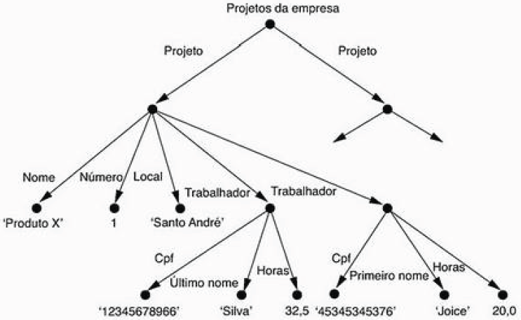
Dados estruturados, semiestruturados e não estruturados
Dados semiestruturados representados como um grafo direcionado:

Slide 6
Dados estruturados, semiestruturados e não estruturados
Dados semiestruturados
A informação do esquema (nomes de atributos, relacionamentos e classes) no modelo semiestruturado é misturado com os objetos e seus valores de dados na mesma estrutura de dados.
No modelo semiestruturado não existe requisito para um esquema predefinido ao qual os objetos de dados precisam se adequar, embora seja possível definir um esquema, se necessário.

Slide 7
Dados estruturados, semiestruturados e não estruturados
Dados não estruturados
Além de dados estruturados e semiestruturados, existe uma terceira categoria, conhecida como dados não estruturados porque existe indicação muito limitada sobre o tipo de dados.
Ex: documento de texto com informações incorporadas a ele.
As páginas HTML que contêm alguns dados são consideradas dados não estruturados.
As tags HTML especificam informações, como parágrafos, níveis de cabeçalho nos documentos, etc.
Algumas tags oferecem estruturação de texto, como na especificação de lista numerada ou não numerada, ou de tabela.
Mesmo essas tags de estruturação especificam que os dados textuais devem ser exibidos de certa maneira, em vez de indicar o tipo de dado representado na tabela.

Slide 8
Scraping Tools
BeautifulSoup
import requests
from bs4 import BeautifulSoup
# URL da página que queremos fazer o scraping
url = "https://exemplo.com/artigos"
# Fazer a requisição HTTP para obter o conteúdo da página
response = requests.get(url)
# Verificar se a requisição foi bem-sucedida
if response.status_code == 200:
# Criar o objeto BeautifulSoup para parsear o HTML
soup = BeautifulSoup(response.content, 'html.parser')
# Encontrar todos os elementos que contêm os títulos dos artigos
# Supondo que cada título de artigo está em uma tag <h2> com a classe "title"
titles = soup.find_all('h2', class_='title')
# Iterar sobre cada título e exibir o texto
for title in titles:
print(title.get_text())
else:
print(f"Erro ao acessar a página: {response.status_code}")

Slide 9
Extração a partir de PDF
PyMuPDF - https://github.com/pymupdf/PyMuPDF
pdfplumber - https://github.com/jsvine/pdfplumber
pdfminer.six - https://github.com/pdfminer/pdfminer.six

Slide 10
GED – Gestão Eletrônica de Documentos
OCR – Optical Character Recognition
Tesseract OCR
In 2005 Tesseract was open sourced by HP.
From 2006 until November 2018 it was developed by Google.
https://github.com/tesseract-ocr/tesseract
Pytesseract ou easyOCR
PyPDF2
LangChain
pypdfium2

Slide 11
Referências
Elsmari, R., Navathe, Shamkant B. “Sistemas de Banco de Dados”. 6ª Edição, Pearson Brasil, 2011.

Slide 12


Obrigado!
Dúvidas, comentários, sugestões?
Regis Pires Magalhães
regismagalhaes@ufc.br

